Slide 1
Разработка приложения для пакетной конвертации видеороликов
Курсовая работа
Солодилов Михаил Анатольевич, БИВ253

Slide 2
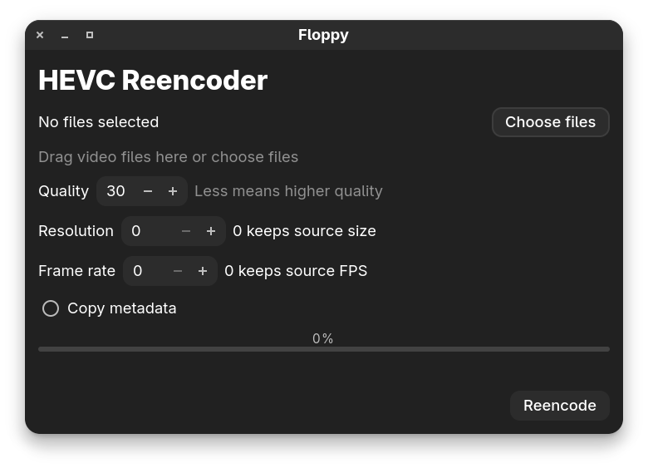
Тема работы
Floppy — настольное приложение для пакетной конвертации видеороликов в формат HEVC с графическим интерфейсом.

Slide 3
Цель работы
Разработать настольное приложение, которое позволяет пользователю выбирать видеоролики и перекодировать их в более эффективный формат хранения.

Slide 4
Требования к приложению
Приложение должно:
выбирать один или несколько видеофайлов;
поддерживать перетаскивание файлов;
настраивать качество, разрешение и частоту кадров;
показывать прогресс;
копировать метаданные;
сообщать об ошибках.

Slide 5
Задачи работы
Определить требования к приложению.
Изучить инструменты перекодирования видео.
Выбрать стек реализации.
Реализовать модуль перекодирования видео.
Реализовать графический интерфейс.
Добавить пакетную обработку и отображение прогресса.
Добавить копирование метаданных.
Провести тестирование основных сценариев.

Slide 6
Анализ существующих решений
Рассмотренные варианты:
FFmpeg — универсальный инструмент для чтения, и обработки видеофайлов;
HandBrake — графическое приложение для перекодирования видеофайлов.

Slide 7
Обоснование выбора
Выбранный подход:
использовать FFmpeg как движок обработки;
оставить пользователю только базовые настройки качества;
дать пользователю возможность пакетной конвертации видео.

Slide 8
Обоснование стека
Python — язык реализации приложения и связующей логики.
GTK 4 + PyGObject — графический интерфейс для Linux.
FFmpeg — непосредственное перекодирование видео.
FFprobe — получение параметров исходного файла.
ExifTool — перенос метаданных после перекодирования.
python-ffmpeg — асинхронный запуск FFmpeg.

Slide 9
Архитектура решения
Модули проекта:
app.py — окно приложения, выбор файлов, обработка действий пользователя;
engine.py — перекодирование одного файла;
utils.py — работа с FFmpeg, FFprobe, ExifTool и выбором кодировщика.

Slide 10
Реализованные функции
Реализовано:
выбор одного или нескольких файлов;
добавление файлов перетаскиванием;
настройка качества;
ограничение разрешения выходного видео;
ограничение частоты кадров.

Slide 11
Реализация обработки
Реализовано:
автоматический выбор HEVC-кодировщика;
последовательная обработка очереди файлов;
отображение прогресса и статуса;
копирование метаданных через FFmpeg и ExifTool.

Slide 12
Тестирование интерфейса
Проверенные сценарии:
запуск приложения;
выбор одного файла;
выбор нескольких файлов;
добавление файлов перетаскиванием;
передача параметра качества.

Slide 13
Тестирование обработки
Проверенные сценарии:
ограничение разрешения;
ограничение частоты кадров;
копирование метаданных;
обработка ошибки FFmpeg или отсутствующей зависимости.
Результат: функциональные требования выполнены.

Slide 14
Выводы
В результате работы разработано приложение Floppy для пакетной конвертации видеороликов.
Итоги:
реализован графический интерфейс;
перекодирование выполняется через FFmpeg;
поддержана пакетная обработка;
добавлены настройки качества, разрешения и FPS;
реализовано копирование метаданных;
добавлена обработка ошибок и отображение прогресса.

Slide 15
Возможное развитие
Дальше можно добавить:
выбор папки для результата;
журнал выполненных операций;
отмену текущей обработки;
предварительную оценку размера файла;
оценка времени обработки.

